Slide 1
животные

Slide 2
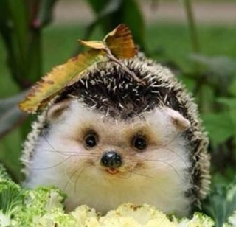
Не портной, а всю жизнь с иголками ходит.

Slide 3
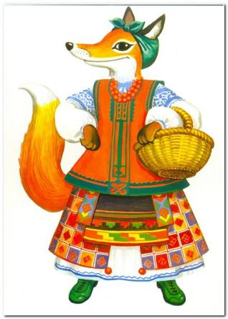
Пришла из лесу птичница в рыжей шубке кур посчитать.

Slide 4
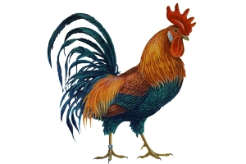
Не ездок, а со шпорами, не сторож, а всех будит.

Slide 5
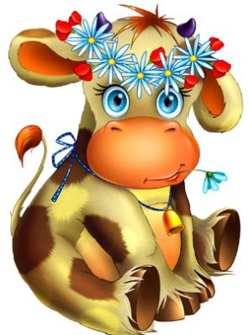
Среди двора стоит копна: спереди вилы, сзади метла.

Slide 6
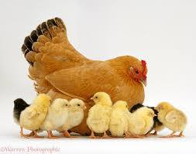
Под большим камнем много камешков поют.

Slide 7
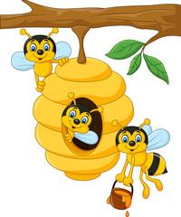
Стоит изба безугольна, живут в ней люди безуёмны.

Slide 8
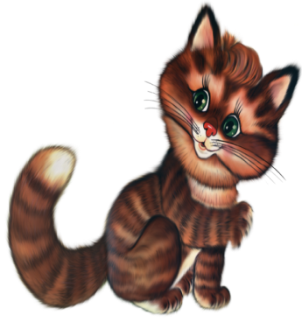
Глазищи, усищи, хвостище, когтищи, а моется всех чище.

Slide 9
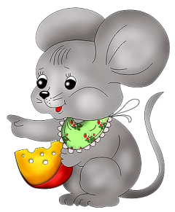
Маленький шарик под лавкой шарит.

Slide 10
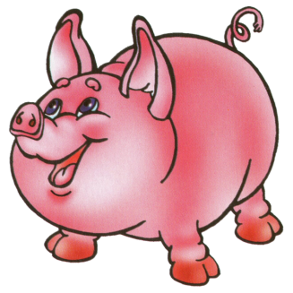
Спереди — пятачок,
Сзади — крючок,
Посередине — спинка,
На спинке — щетинка.

Slide 11
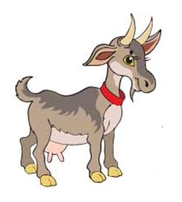
С бородой, а не старик,
С рогами, а не бык,
Доят, а не корова,
Лыко дерёт,
Да лапти не плетёт.

Slide 12
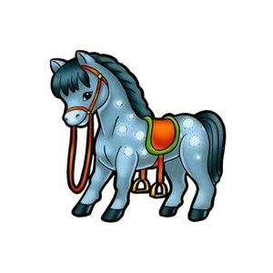
Не земледелец, не кузнец, не плотник, а первый на селе работник.

Slide 13
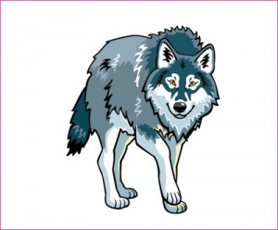
Серовато, зубовато, по полю рыщет, телят, ягнят ищет.

Slide 14
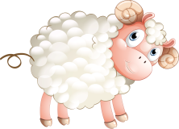
По горам, по долам
Ходит шуба да кафтан.

